Slide 1
進度報告
日期: 2026/04/14
姓名: 陳育哲

Slide 2
L25GC+: An Improved, 3GPP-compliant 5G Core for Low-latency Control Plane Operations
論文
Published in: 2023 IEEE 12th International Conference on Cloud Networking (CloudNet)
作者： Yu-Sheng Liu†, Shixiong Qi∗, Po-Yi Lin†, Han-Sing Tsai†, K. K. Ramakrishnan∗, Jyh-Cheng Chen†
†National Yang Ming Chiao Tung University, ∗University of California, Riverside

Slide 3
Outline
Background & motivation
Three limitations of L²5GC
L²5GC+ architecture design
Key implementation details (synchronous Write / Read)
Concurrent user session support
Evaluation results

Slide 4
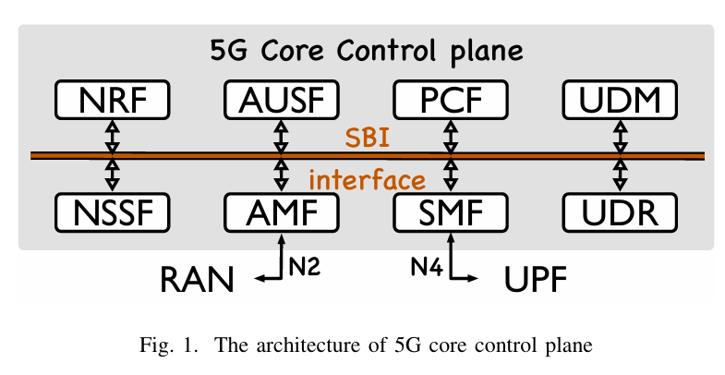
Background & motivation
SBI (Service-Based Interface):
      Built on HTTP/REST with JSON encoding
      Overhead: repeated buffer copies, protocol stack processing, user/kernel space crossings, JSON serialization/deserialization at every message exchange
Notes:
這種高延遲的根本原因，在於服務介面（SBI，Service-Based Interface），SBI 建構在 HTTP/REST 上，搭配 JSON 編碼。雖然這對開發者很方便，但引入了多層開銷：緩衝區之間反覆複製資料、每層協定堆疊的處理、使用者空間與核心空間之間耗費資源的切換，以及每次訊息交換時對 JSON 酬載的序列化與反序列化。

Slide 5
Three limitations of L²5GC
Limitation 1: Asynchronous / synchronous incompatibility
L²5GC used DPDK's raw asynchronous shared memory I/O
3GPP SBI operates synchronously — caller sends and blocks until reply arrives
→ Complex workarounds required; code difficult to write, test, and maintain
Limitation 2: No connection awareness — no multi-session support
Shared memory I/O was stateless — could not track which messages belong to which user
→ Fundamentally unable to support multiple simultaneous users
Limitation 3: C / Golang language incompatibility
I/O layer written in C (DPDK); free5GC written in Golang
→ Porting required extensive manual code refactoring
Notes:
第一，非同步與同步不相容。L²5GC 使用 DPDK 原始的非同步共享記憶體 I/O。在非同步通訊中，呼叫方發送訊息後立即繼續執行，不等待回覆。然而，3GPP SBI 是同步運作的——呼叫方發出請求後必須阻塞，直到收到回覆。這兩種模型從根本上就不相符。要在非同步傳輸之上模擬同步 SBI。
第二，沒有連線感知，也就是不支援多 Session。L²5GC 的共享記憶體 I/O 是無狀態的——它沒有連線的概念，無法追蹤哪些訊息屬於哪個用戶。在真實的 5G 核心網路中，許多用戶同時被服務，每位用戶都有自己的註冊、Session 建立和換手程序並發進行。由於 L²5GC 無法區分這些用戶 Session，它從根本上就無法擴展以支援多個同時在線的用戶。
第三，C 與 Golang 程式語言不相容。L²5GC 的高效能 I/O 層是用 C 搭配 DPDK 函式庫撰寫的，而它所基於的符合 3GPP 規範的 5GC 實作——free5GC——則是用 Golang 撰寫的。這兩種語言之間沒有簡潔的橋接方式，這意味著將 free5GC 移植到 L²5GC 需要大量手動重構程式碼，嚴重拖慢開發進度。

Slide 6
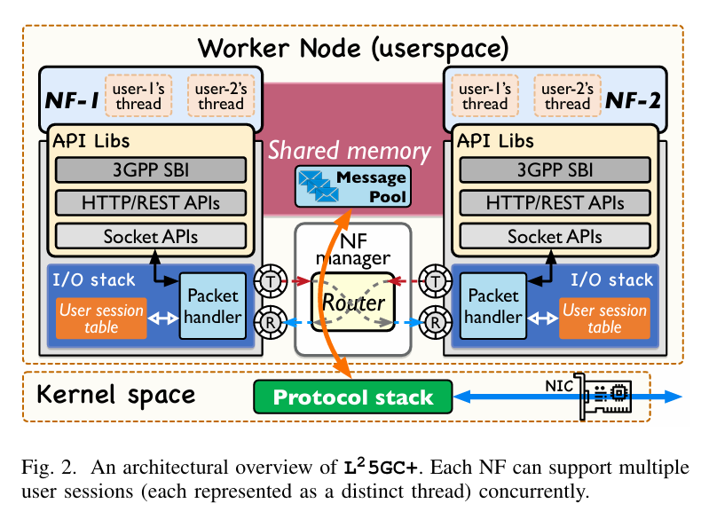
L²5GC+ Architecture Overview
Layered stack (bottom to top):
Shared Memory Pool — managed by DPDK Mempool Library
DPDK RTE Ring / Mempool — lock-free ring-buffer primitives
I/O Stack — X-IO framework; handles packet RX/TX, connection state, message routing
Socket APIs — POSIX-like blocking Write() and Read() interface
HTTP/REST APIs — standard web API semantics
3GPP SBI — directly ported from free5GC with minimal changes
Notes:
最底層是共享記憶體池，由 DPDK 的 Mempool 函式庫管理。
其上是 DPDK RTE Ring / Mempool 層，提供原始的無鎖環形緩衝區原語，用於非同步資料移動，就是圖中 NF 的 T（Transmit）/ R（Receive）ring 小圓圈。
I/O Stack，也就是 L²5GC+ 對 X-IO 框架的實作——它負責封包的接收與傳送、連線狀態管理，以及在用戶 Session 執行緒之間路由訊息，這一層繞過了 Linux kernel 的網路協定棧，直接在 userspace 處理，所以速度快。
Socket APIs，對外提供類似 POSIX 的介面，包含阻塞式的 Write() 與 Read() 呼叫，將非同步的底層內部隱藏起來。
HTTP/REST APIs 層再將 socket 介面抽象成標準的 Web API 語意。
最頂層是 3GPP SBI，直接從 free5GC 移植而來，幾乎不需修改。

Slide 7
L²5GC+ Architecture Overview
NF Manager: per-node daemon managing shared memory pool lifecycle; routes message descriptors between NFs via IP 4-tuple lookup
Lock-free descriptor delivery: each NF has a dedicated producer ring + consumer ring shared only with NF Manager → always exactly one producer and one consumer → no locks needed
CGo bridge: replaces Golang's net package with L²5GC+ socket API (same function signatures) → upper-layer free5GC code reused without modification. C↔Go boundary overhead ≈ 70 ns
Notes:
NF Manager 是每個節點上的常駐程式，負責共享記憶體池的生命週期管理——在啟動時初始化記憶體緩衝區、在運行期間管理其回收，並在關閉時釋放。它同時充當中央路由器，根據 IP PORT，將訊息描述子轉發至對應的 NF。
無鎖描述子傳遞機制是效能的關鍵路徑。每個 NF 被分配一對專屬的生產者環（producer ring）與消費者環（consumer ring）。這些環只與 NF Manager 共享，這意味著每對環在任意時刻都只有一個生產者和一個消費者，完全消除了加鎖的需求。NF Manager 從某個 NF 的生產者環讀取，再根據路由表查找，將其寫入正確目標 NF 的消費者環。
CGo 橋接層將 C 撰寫的 I/O Stack 連接至 Golang 撰寫的上層。透過以 L²5GC+ 的 socket API 套件取代 Golang 標準的 net 套件——兩者公開相同的函式簽章——free5GC 上層的 HTTP/REST 與 3GPP SBI 程式碼可以直接重用，無需修改。C 到 Go 的邊界跨越每次呼叫僅增加約 70 奈秒的開銷，可以忽略不計。

Slide 8
Synchronous I/O: Write() and Read()
Write() — block until message is handed off to shared memory:
User thread calls “Write()” with a send buffer containing the message payload
“Write()” passes the buffer to the Packet Handler inside the I/O Stack
Packet Handler calls”rte_mempool_get()” to obtain a free shared memory buffer slot; copies message into it
Packet Handler calls “rte_ring_enqueue()” to place the buffer descriptor into the NF's producer TX ring
Once enqueue succeeds, ”Write()” unblocks and returns control to the calling thread
Notes:
Write()——發送訊息。 目標是阻塞呼叫方，直到訊息已安全交付至共享記憶體層。流程如下：① 用戶執行緒呼叫 Write()，傳入包含訊息酬載的發送緩衝區。② Write() 呼叫將此緩衝區傳給 I/O Stack 內的 Packet Handler。
③ Packet Handler 呼叫 rte_mempool_get() 從共享記憶體池取得空閒緩衝區槽位，然後將訊息從呼叫方的發送緩衝區複製到此共享記憶體緩衝區。
④ Packet Handler 呼叫 rte_ring_enqueue()，將緩衝區描述子——也就是指向共享記憶體槽位的輕量指標——放入 NF 的生產者 TX 環。
⑤ 一旦入隊成功，Packet Handler 解除 Write() 的阻塞並將控制權返回給呼叫執行緒。此時，呼叫方可以安全地繼續執行，知道訊息已在共享記憶體中，即將被傳遞。
Runtime Environment Ring Enqueue

Slide 9
Synchronous I/O: Write() and Read()
Read() — block using a per-thread condition variable until a message arrives:
User thread calls ”Read()” ; sets condition variable to TRUE and suspends the thread
Packet Handler asynchronously polls the consumer RX ring for incoming descriptors
When a descriptor arrives, Packet Handler looks up the connection table and identifies the correct user thread
Descriptor is enqueued into that thread's dedicated receive queue; condition variable set to FALSE → thread wakes up
Unblocked “Read()” dequeues the descriptor from the receive queue
Copies payload to the local receive buffer; calls “rte_mempool_put()” to return the shared memory slot; returns data to the user thread
Notes:
Read()——接收訊息。它需要呼叫方等待一個非同步抵達的訊息。阻塞機制使用兩個關鍵資料結構：條件變數（condition variable）與接收佇列（receive queue），兩者都專屬於每個用戶執行緒。流程如下：
① 用戶執行緒呼叫 Read()，立即將條件變數設為 TRUE 並阻塞該執行緒，使其暫停執行。
② 同時，I/O Stack 的 Packet Handler 非同步地輪詢消費者 RX 環，等待傳入的描述子。
③ 當新的描述子抵達時，Packet Handler 透過查找連線表識別其所屬的連線，然後將描述子放入對應用戶執行緒的接收佇列。
④ Packet Handler 接著將條件變數設為 FALSE，喚醒被阻塞的用戶執行緒。
⑤ 現已解除阻塞的 Read() 從接收佇列取出描述子。
⑥ 它將訊息酬載從共享記憶體緩衝區複製到用戶執行緒的本地接收緩衝區，呼叫 rte_mempool_put() 將共享記憶體槽位歸還至記憶體池，最後將接收到的資料返回給用戶執行緒。

Slide 10
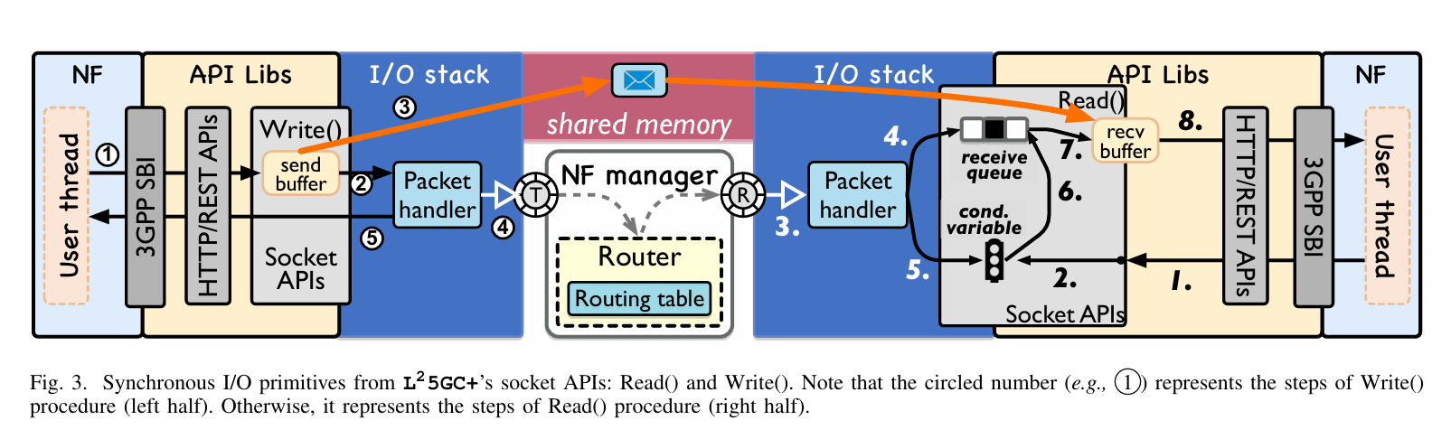
Synchronous I/O: Write() and Read()

Slide 11
Concurrent User Session Support
Session demultiplexing — routing messages to the right user thread:
Each connection identified by IP 4-tuple (src IP, src port, dst IP, dst port), recorded in each NF's local connection table
Packet Handler receives an incoming descriptor
Looks up the local connection table using the IP 4-tuple embedded in the descriptor
Enqueues the descriptor into the identified session's dedicated receive queue
Corresponding user thread — blocked on its condition variable — is woken up and processes the message
Notes:
當一個用戶 Session 發起時，會在來源與目標 NF 之間建立連線，並記錄在各 NF 的本地連線表中。連線以標準的 IP 四元組識別：來源 IP 位址、來源埠號、目標 IP 位址、目標埠號。當訊息描述子抵達目標 NF 時：
① Packet Handler 接收描述子。② 使用描述子中嵌入的 IP 四元組，在本地連線表中進行查找。
③ 識別出正確的連線——因此也識別出正確的用戶 Session——將描述子放入該 Session 的專屬接收佇列。
④ 正在等待其條件變數的對應用戶執行緒被喚醒並處理訊息。這套多工與解多工機制允許任意數量的用戶 Session 並發運行，每個 Session 的訊息都被正確地隔離到其專屬執行緒。

Slide 12
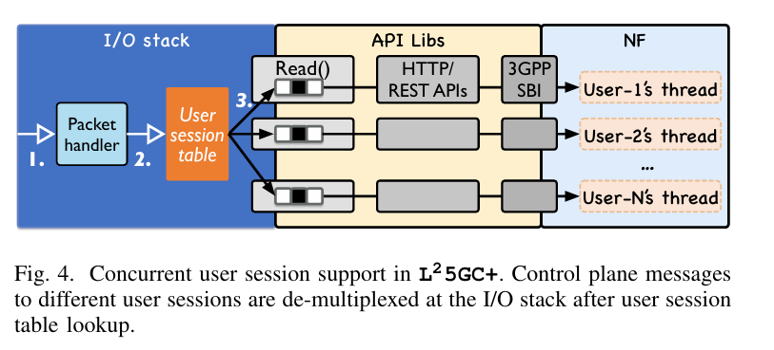
Concurrent User Session Support

Slide 13
Concurrent User Session Support
AMF Rate Limiter — concurrency control to prevent CPU thrashing:
Problem: many UEs simultaneously performing the same control plane event → too many threads competing for limited CPU cores → excessive context switching
Solution: Rate Limiter at the AMF (entry point of all control plane requests) enforces an upper bound on simultaneously executing events of the same type
Requests exceeding the threshold are queued at the AMF
Experimentally tuned optimal threshold: 16 concurrent sessions
Notes:
透過 AMF Rate Limiter 進行並發控制。 當大量 UE 同時嘗試完成相同的控制平面事件——例如 PDU Session 建立——系統會出現 CPU thrashing。這是因為每個用戶 Session 在每個 NF 中都需要一個專屬執行緒，而在 CPU 核心數量有限的情況下，作業系統在所有這些執行緒之間快速地切換上下文，為每個 Session 的完成時間增加了可觀的開銷。
解決方案是在 AMF 部署一個 Rate Limiter，AMF 是 5G 控制平面的入口點——所有控制平面請求都首先通過 AMF。Rate Limiter 對同時執行的特定類型事件數量強制設定上限。當達到閾值時，新進請求會在 AMF 端排隊等待，而不是立即被啟動。透過在特定測試床硬體上的實驗，最佳並發閾值被確定為 16 個同時 Session。這個值平衡了所有活躍執行緒的 CPU 使用率並最小化了上下文切換開銷，與讓所有 Session 完全並行相比，平均完成時間更低。

Slide 14
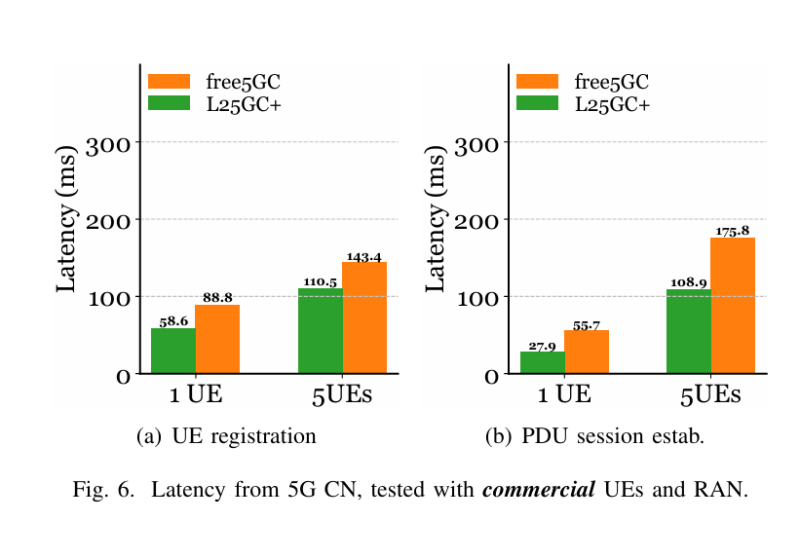
L25GC+: An Improved, 3GPP-compliant 5G Core for Low-latency Control Plane Operations
Single UE:
UE Registration: L²5GC+ 58.6 ms vs. free5GC 88.8 ms → 1.51× improvement
PDU Session Establishment: L²5GC+ 27.9 ms vs. free5GC 55.7 ms → 2.0× improvement
Five concurrent UEs:
UE Registration: 1.29× lower latency
PDU Session Establishment: 1.61× lower latency
Notes:
對於單一 UE，L²5GC+ 在 58.6 毫秒內完成 UE Registration，而 free5GC 需要 88.8 毫秒——提升了 1.51 倍。
對於單一 UE 的 PDU Session Establishment，L²5GC+ 耗時 27.9 毫秒，而 free5GC 需要 55.7 毫秒——提升了 2.0 倍。
當五個 UE 並發註冊時，L²5GC+ 的 Registration 平均延遲低 1.29 倍，PDU Session Establishment 低 1.61 倍。

Slide 15
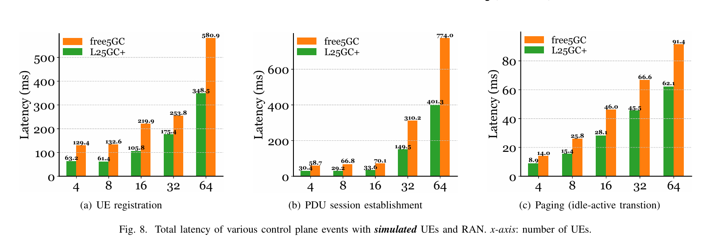
Simulated Scalability (4–64 UEs)
UE Registration: average 1.87× latency reduction across all UE counts
PDU Session Establishment: average 2.1× latency reduction
Paging (idle-to-active): average 1.6× latency reduction
Scalability comparison (PDU Session Establishment):
free5GC: 16 UEs → ~70 ms, 64 UEs → 774 ms
L²5GC+: 16 UEs → ~34 ms, 64 UEs → 401 ms
Notes:
將並發用戶數從 4 擴展到 64。同時加入了第三種事件類型——Paging，即從閒置狀態喚醒 UE 的過程。
且隨規模擴大而增長。
對於 UE Registration，L²5GC+ 在所有 UE 數量下平均達到 1.87 倍的延遲降低。
對於 PDU Session Establishment，平均改善為 2.1 倍。
對於 Paging 事件，L²5GC+ 平均減少了 1.6 倍的延遲。

Slide 16
Conclusion
Synchronous shared memory I/O: blocking Write()/Read() APIs resolve the fundamental async/sync incompatibility of L²5GC
Connection management: IP 4-tuple indexed connection table with per-thread condition variable and receive queue — enables truly concurrent multi-user operation
CGo bridging porting path: only the bottom-layer net package is replaced; all upper-layer HTTP/REST and 3GPP SBI logic from free5GC is reused directly
AMF Rate Limiter: prevents CPU thrashing under high concurrent load; experimentally tuned threshold of 16 concurrent sessions
Notes:
第一，重新設計了 I/O Stack，透過阻塞式的 Write() 與 Read() API 提供同步共享記憶體通訊，解決了使 L²5GC 的 SBI 不符合 3GPP 規範的根本性非同步/同步不相容問題。
第二，引入了連線管理——以 IP 四元組為索引的本地連線表——使系統能夠區分不同的用戶 Session。每個用戶執行緒擁有自己的條件變數與接收佇列，實現了真正的並發多用戶運行。
第三，透過 CGo 橋接提供了從 free5GC 無縫移植的路徑。只需以 L²5GC+ 的 socket API 替換底層的 Golang net 套件，所有上層的 HTTP/REST 與 3GPP SBI 邏輯就能直接重用，消除了 L²5GC 所需的大量重構工作。
第四，引入了 AMF Rate Limiter，一種並發控制機制，在許多用戶同時執行相同控制平面操作時防止 CPU thrashing，並透過實驗將閾值調整為 16 個並發 Session。

Slide 17
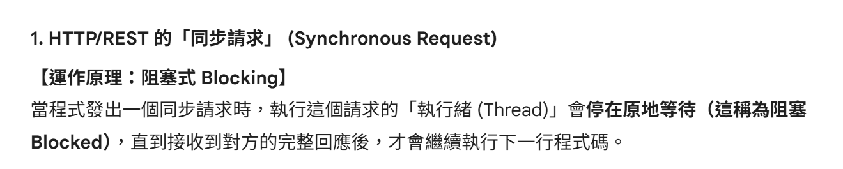
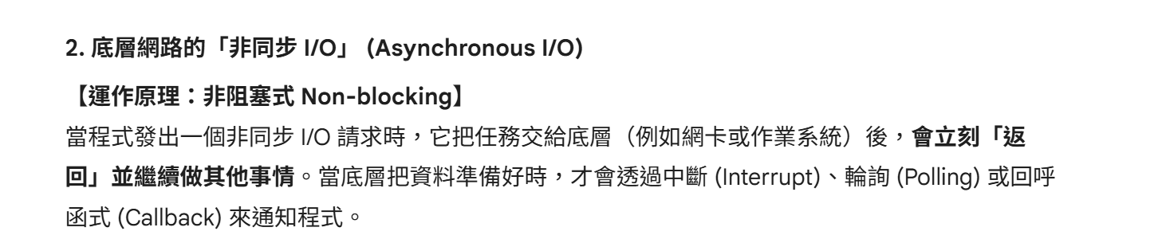
問AI的第一個問題
問題1: 請詳細說明一下非同步 I/O和HTTP/REST 的同步請求有什麼不同
AI的回答:

Slide 18
問AI的第一個問題
DPDK 的 rte_ring_enqueue/dequeue 是 non-blocking 的，呼叫後立刻返回，而 HTTP/REST SBI 本質上是 blocking 的 request-response 模式，caller 必須等到 response 才能繼續。所以L²5GC 需要引入 X-IO 和 API libs 來疊加 synchronous 的原因。

Slide 19
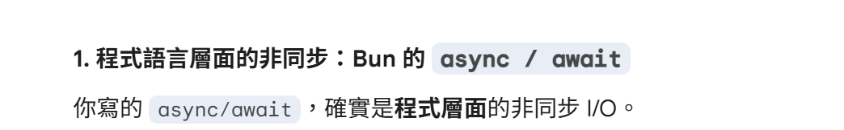
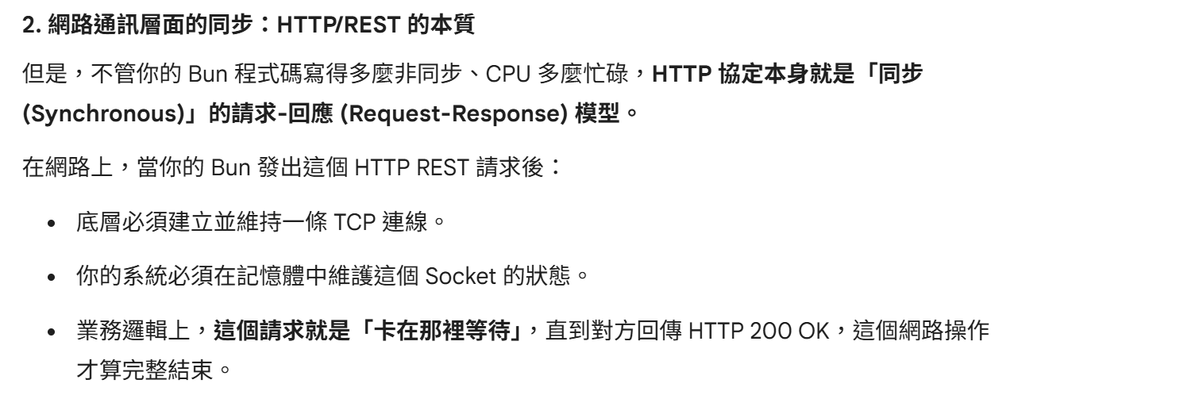
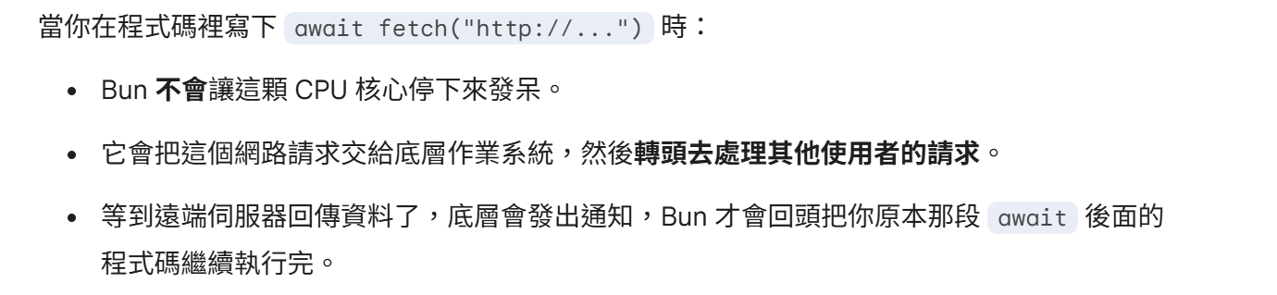
問AI的第二個問題
問題2: 像我之前在寫後端HTTP/REST API的時候像是Bun我都會寫async和await呼叫，這樣不是異步嗎
AI的回答:
Notes:
我以前寫 Bun/Node.js 後端時，習慣用 async/await，直覺上覺得 REST 是「非同步的」。AI 的回答讓我理解到這是兩個不同層次的概念：程式語言層面的 async/await 是為了不阻塞 CPU 核心，但網路通訊層面 HTTP 本身的 request-response 仍是同步語義（caller 必須等 response）。

Slide 20
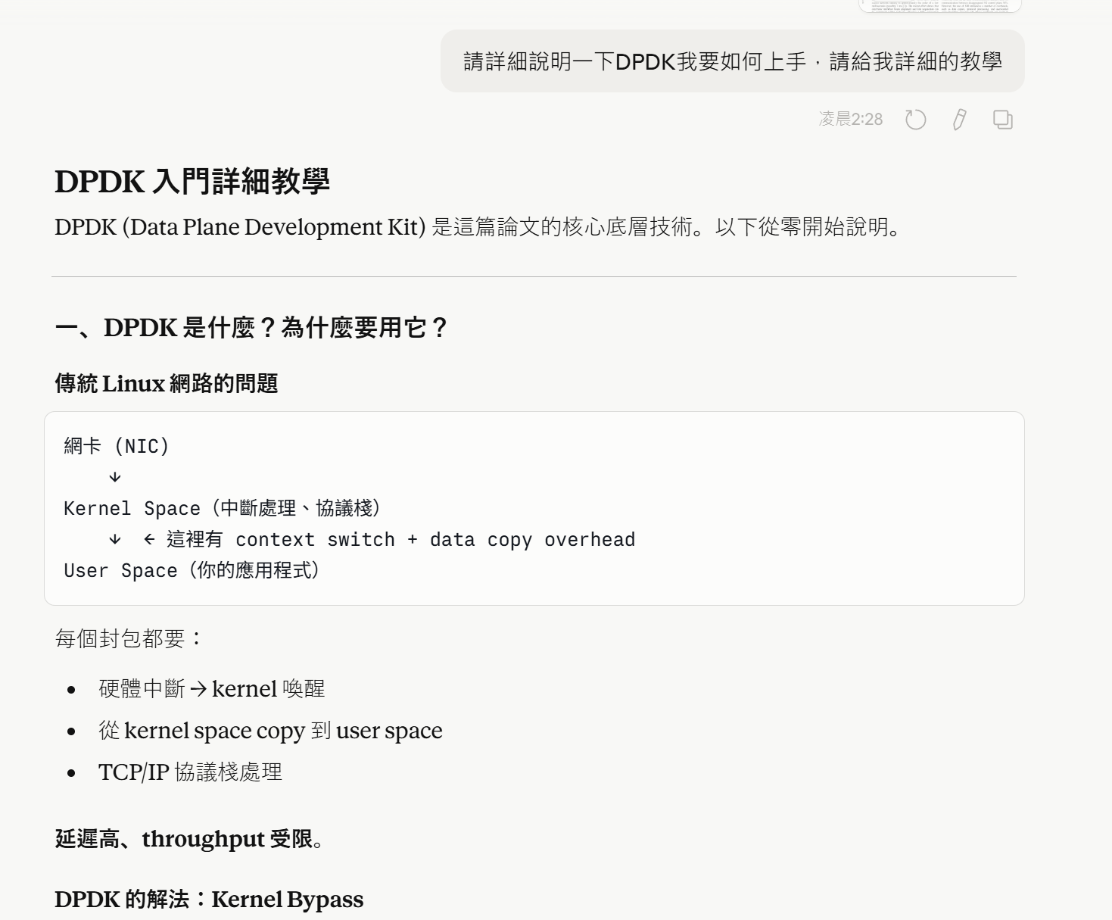
問AI的第三個問題
Notes:
論文中大量使用 rte_mempool_get/put、rte_ring_enqueue/dequeue 等 DPDK API，但原本只是抽象的名詞。透過 AI 的教學，我了解了 Hugepage、Kernel Bypass、PMD Poll Mode 的實際運作機制，也看到了對應的程式碼範例，讓這些 API 在腦中有了具體的形象。

Slide 21
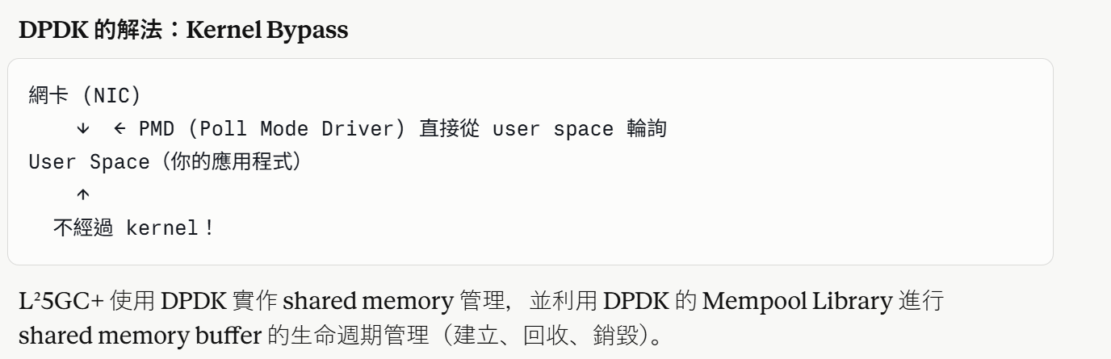
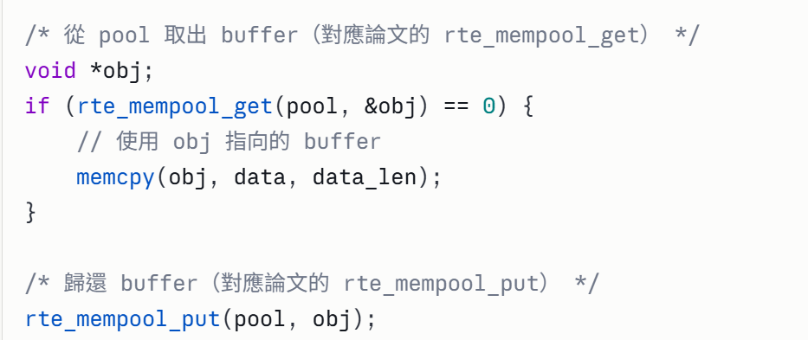
問AI的第三個問題
Notes:
論文中大量使用 rte_mempool_get/put、rte_ring_enqueue/dequeue 等 DPDK API，但原本只是抽象的名詞。透過 AI 的教學，我了解了 Hugepage、Kernel Bypass、PMD Poll Mode 的實際運作機制，也看到了對應的程式碼範例，讓這些 API 在腦中有了具體的形象。

Slide 22
助教事項
請子緯學長幫忙雲端計算期中考監考

